Slide 1

GIẢI TÍCH
Bài 3: HÀM SỐ LƯỢNG GIÁC VÀ ĐỒ THỊ
Chương ❶
1. Tóm tắt lý thuyết
NỘI DUNG BÀI HỌC
2. Phân dạng toán cơ bản
3. HĐ rèn luyện kỹ năng
4. HĐ tìm tòi mở rộng

Slide 2
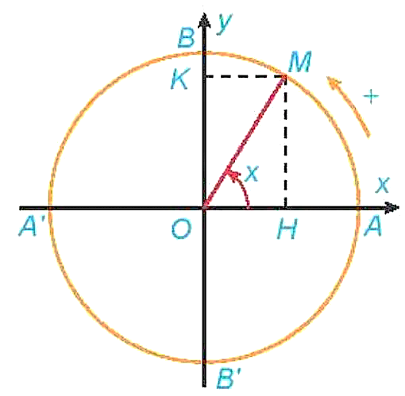

➊. Tóm tắt lý thuyết cơ bản
1. Hàm số lượng giác
Hàm số tang là hàm số được xác định bời công thức
$y=\frac{sin x}{cos x} \text{khi} x≠\frac{π}{2}+kπ\left(k∈ℤ\right) \text{k}\text{í }\text{hi}\text{ệ}\text{u} y=tan x.$
Hàm số côtang là hàm số được xác định bởi công thức
$y=\frac{cos x}{sin x} \text{khi} x≠kπ\left(k∈ℤ\right) \text{k}\text{í }\text{hi}\text{ệ}\text{u} y=cot x.$

Slide 3
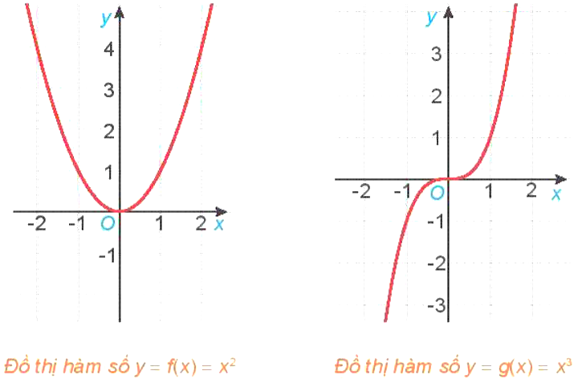

➊. Tóm tắt lý thuyết cơ bản
2. Hàm số chẵn, hàm số lẻ, hàm số tuần hoàn
Hàm số $y=f(x)$ với tập xác định $D$ được gọi là hàm số chã̃n nếu với mọi $x∈D$ ta có $−x∈D$ và $f\left(−x\right)=f\left(x\right).$
Hàm số $y=f(x)$ với tập xác định $D$ được gọi là hàm số lẻ nếu với mọi $x∈D$ ta có $−x∈D$ và $f(−x)=−f(x)$.
Chú ý: Đồ thị của hàm số chẵn nhận trục tung làm trục đối xứng.

Slide 4

➊. Tóm tắt lý thuyết cơ bản
2. Hàm số chẵn, hàm số lẻ, hàm số tuần hoàn
Hàm số $y=f(x)$ với tập xác định $D$ được gọi là hàm số tuần hoàn nếu tồn tại một số $T$ khác 0 sao cho với mọi $x∈D$ ta có $x±T∈D$ và $f(x+T)=f(x)$.
Số $T$ dương nhỏ nhất thoả mãn các điều kiện trên (nếu có) được gọi là chu kì của hàm số tuần hoàn $y=f(x)$.
Chú ý: Đồ thị của hàm số tuần hoàn chu kì $T$ được lặp lại trên từng đoạn giá trị của $x$ có độ dài $T$.

Slide 5
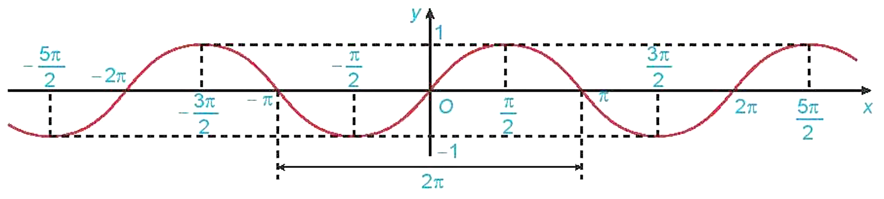

➊. Tóm tắt lý thuyết cơ bản
3. Đồ thị của các hàm số lượng giác
Hàm số $y=\text{sin}x$
Hàm số tuần hoàn với chu kì $2π$.
Hàm số lẻ, có đồ thị đối xứng qua gốc toạ độ $O$.
Hàm số đồng biến trên các khoảng
$\left(−\frac{π}{2}+k2π;\frac{π}{2}+k2π\right)\left(k∈ℤ\right)$ và nghịch biến trên các khoảng
$\left(\frac{π}{2}+k2π;\frac{3π}{2}+k2π\right)\left(k∈ℤ\right)$.

Slide 6
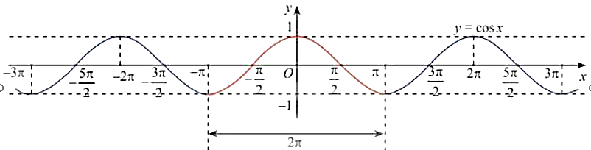

➊. Tóm tắt lý thuyết cơ bản
3. Đồ thị của các hàm số lượng giác
Hàm số $y=\text{cos}x$
Hàm số tuần hoàn với chu kì $2π$.
Hàm số chẵn, có đồ thị đối xứng qua trục $Oy$.
Hàm số đồng biến trên các khoảng
$\left(−π+k2π;k2π\right)\left(k∈ℤ\right)$ và nghịch biến trên các khoảng
$\left(k2π;π+k2π\right)\left(k∈ℤ\right)$.

Slide 7
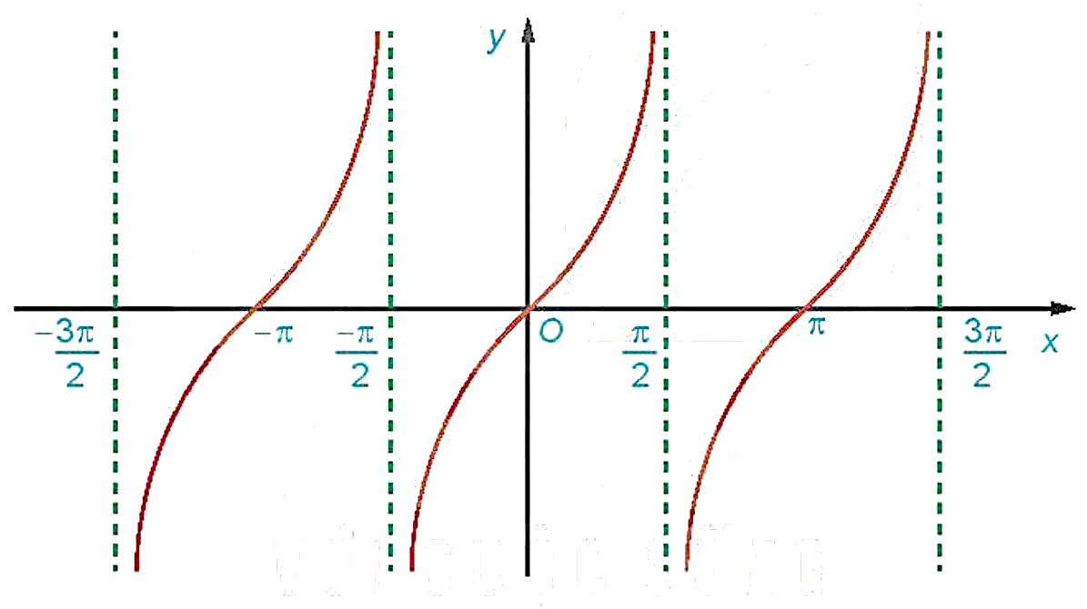

➊. Tóm tắt lý thuyết cơ bản
3. Đồ thị của các hàm số lượng giác
Hàm số y=tanx
Hàm số tuần hoàn với chu kì $π$.
Hàm số lẻ, có đồ thị đối xứng qua gốc tọa độ $O$.
Hàm số đồng biến trên các khoảng
$\left(−\frac{π}{2}+kπ;\frac{π}{2}+kπ\right)(k∈ℤ)$.

Slide 8
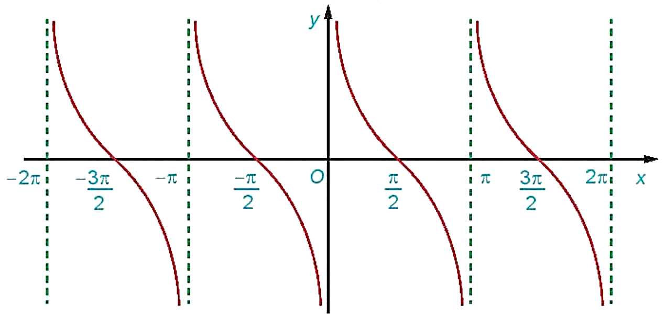
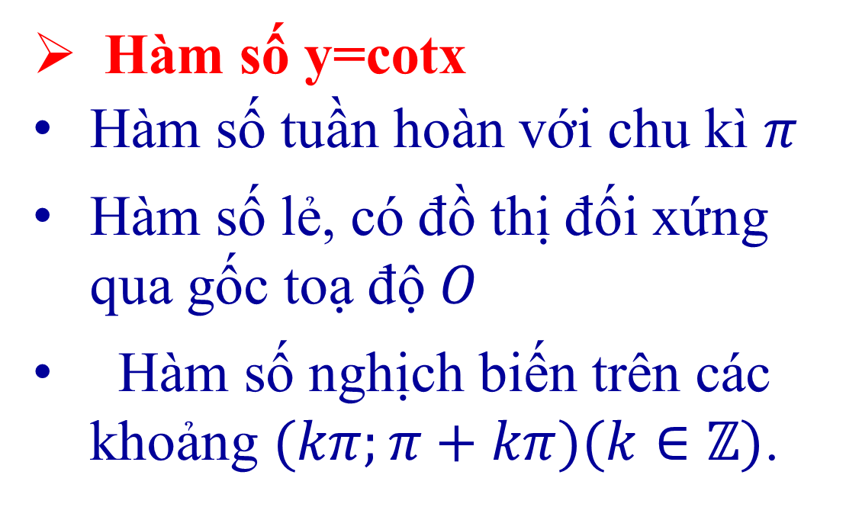
➊. Tóm tắt lý thuyết cơ bản
3. Đồ thị của các hàm số lượng giác
Hàm số y=cotx
Hàm số tuần hoàn với chu kì $π$
Hàm số lẻ, có đồ thị đối xứng qua gốc toạ độ $O$
Hàm số nghịch biến trên các khoảng $(kπ;π+kπ)(k∈ℤ)$.

